Slide 1
Муниципальное автономное дошкольное образовательное учреждение детский сад № 9 «Росинка»
ДОКЛАД -презентация к Педагогическому совету
НА ТЕМУ: «СЕТЕВОЕ ВЗАИМОДЕЙСТВИЕ МЕЖДУ ОБРАЗОВАТЕЛЬНЫМИ УЧРЕЖДЕНИЯМИ, КАК ФАКТОР РАЗВИТИЯ И ПОВЫШЕНИЯ КАЧЕСТВА ОБРАЗОВАНИЯ ПУТЁМ СОВМЕСТНОГО ИСПОЛЬЗОВАНИЯ ИННОВАЦИОННЫХ МЕТОДИЧЕСКИХ РЕСУРСОВ
Морозова Л.В., заведующий ДОУ

Slide 2
Следует поддержать развитие сетевых педагогических сообществ, интерактивных методических кабинетов – словом, все то, что формирует профессиональную среду
В. Путин

Slide 3
Актуальность
Сетевое взаимодействие предоставляет новые возможности, позволяющие динамично развиваться образовательным учреждениям. При сетевом взаимодействии происходит не просто сотрудничество, обмен различными материалами, инновационными разработками,
но и идет процесс работы образовательных учреждений над совместными проектами, разработка и реализация совместных программ

Slide 4
Понятие
Сетевое взаимодействие в образовании – это совместная деятельность образовательных учреждений и педагогов, направленная на повышение качества образования и заключающаяся в обмене опытом, совместной разработке и использовании инновационных методических ресурсов

Slide 5
Одной из важнейших задач политики государства на современном этапе выступает задача организации всестороннего партнерства, одной из форм которой выступает сетевое взаимодействие между дошкольными образовательными учреждениями города и другими социальными партнерами. Поэтому сетевой характер взаимодействия образовательных учреждений, как инновационная форма методической работы, приобретает в последние годы широкое распространение.
В педагогической практике идея сетевого взаимодействия образовательных учреждений возникла также в конце 1990-х годов. Несомненная заслуга в этом принадлежит А. И. Адамскому и созданной им образовательной сети «Эврика».
В центре сетевого взаимодействия находится не информация сама по себе, а персона и событие. Персонами могут выступать авторские коллективы, носители инновационных педагогических технологий.
Второй компонент — «событие» предполагает ориентацию на решение некоторой задачи, для чего и инициируется событие. Причем событие инициируется персонами, заявляющими таким образом об актуальной потребности в решении этой задачи.
Нормы деятельности не задаются сверху, а естественным образом выращиваются внутри сети образовательных учреждений, основываясь на реалиях деятельности каждого участника сети.
Итак, сетевое взаимодействие — это система связей, позволяющих разрабатывать, апробировать и предлагать профессиональному педагогическому сообществу инновационные модели содержания образования и управления системой образования

Slide 6
Дошкольному образовательному учреждению, чтобы успешно решать имеющиеся проблемы в воспитании, образовании, социализации детей, из «закрытой», достаточно автономной системы, какой оно было долгие годы, необходимо перейти на новый уровень взаимодействия с социумом, выйти за пределы территориальной ограниченности своего учреждения, стать «открытой системой».
Это подчеркивается в ФГОС ДО – обеспечить открытость дошкольного образования «…создание социальной ситуации развития для участников образовательных отношений, включая создание образовательной среды, которая…обеспечивает открытость дошкольного образования»

Slide 7
Цели сетевого сообщества
создание единого информационного пространства;
обмен опытом, поддержка и сотрудничество;
распространение успешных педагогических практик;
организация формального и неформального общения на профессиональные темы;
инициация виртуального взаимодействия для последующего взаимодействия вне Интернета;
повышение профессионального уровня;
поддержка новых образовательных инициатив
1
2
3
4
5
6
7

Slide 8
Цель деятельности ДОУ в социуме – повышение качества дошкольного образования через доступность и открытость работы

Slide 9
Соблюдение законов и иных нормативных актов
Добровольность
Учета запросов общественности
Обязательность исполнения договоренности
ПРИНЦИПЫ
Ответственность за нарушение соглашений
Равноправие
сторон
Сохранение имиджа
Уважение интересов друг друга
Установление коммуникаций

Slide 10
Система организации
совместной деятельности
Алгоритм
Заключение договора
Проведение встречи по проблемам
Составление плана работы
Информирование на сайте
Проведение совместных мероприятий
Мониторинг качества работы

Slide 11
Мотивация
педагоги
дети
родители
Творческая самореализация детей
Успешное прохождение аттестации
Повышение педагогического рейтинга
Материальная сторона
Игровая
Познавательная
Творческая
самореализация
Демонстрация способностей своих детей и их развитие
Укрепление детско-родительских отношений
Творческая самореализация

Slide 12
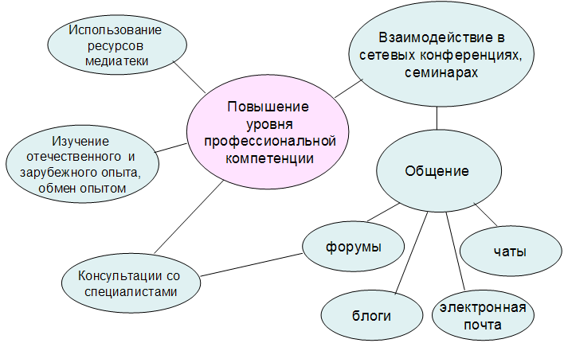
МОДЕЛЬ ПРОФЕССИОНАЛЬНОГО СЕТЕВОГО СООБЩЕСТВА

Slide 13
Каков же будет ожидаемый результат данного взаимодействия?
Процесс социального партнерства
- способствует росту профессионального мастерства всех специалистов детского сада, работающих с детьми
- поднимает статус учреждения,
- указывает на особую роль его социальных связей в творческом развитии каждой личности и тех взрослых, которые входят в ближайшее окружение ребенка-дошкольника.
- и в конечном итоге улучшает качество дошкольного образования в конкретном учреждении.

Slide 14
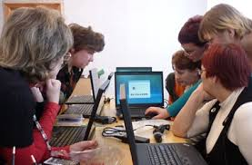
Вывод
Сетевое взаимодействие ведет к повышению качества образования и профессиональной компетентности педагогов.
Следовательно, уважаемые коллеги, используйте все возможности социума для повышения качества дошкольного образования, для развития и формирования социальных навыков детей, укрепления их здоровья и успешной адаптации воспитанников в обществе.

Slide 15
«Люди вместе могут совершить то, чего не в силах сделать в одиночку; единение умов и рук, сосредоточение их сил может стать почти всемогущим . . .» Д. Уибстер

Slide 16
Спасибо за внимание!

